Slide 1


Slide 2
pip install qrisp
Gif 1: you suddenly feel the urge to pip install qrisp

Slide 3
kvantno programiranje in a nutshell

Slide 4
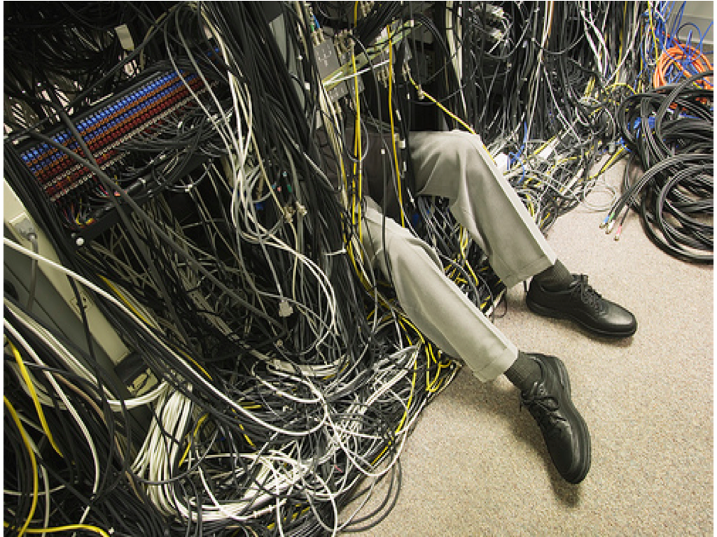

Slide 5


Slide 6
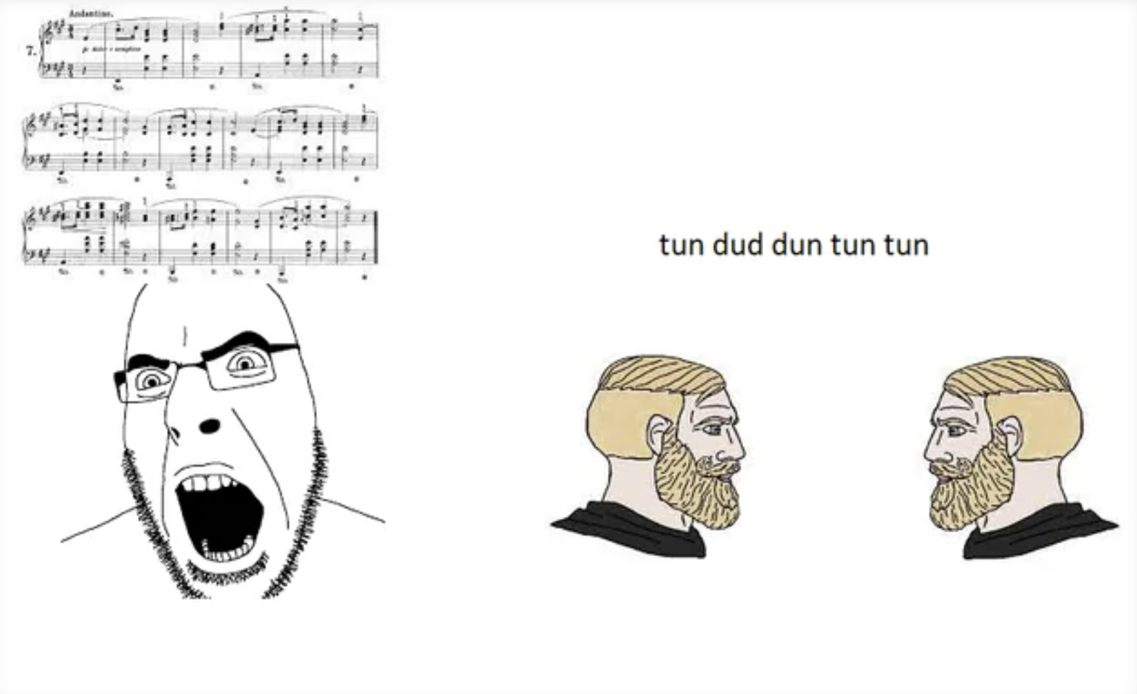

Slide 7
kvantne spremenljivke (QuantumVariable)

Slide 8
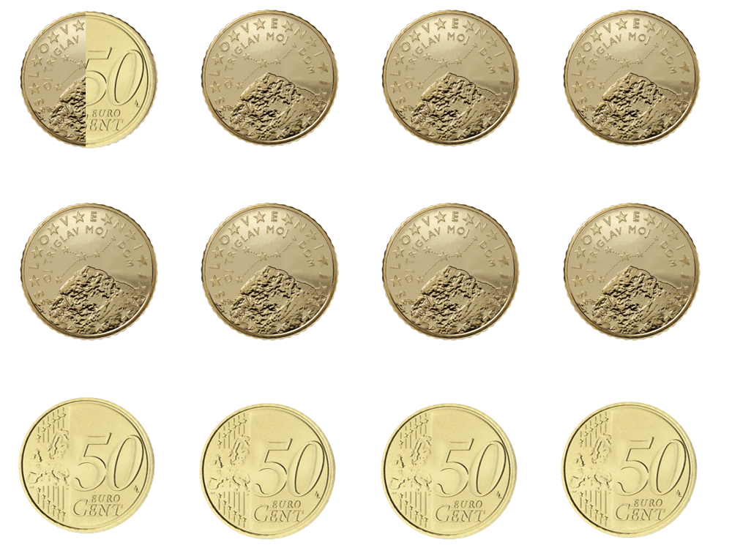

Slide 9
kvantni floati (QuantumFloat)

Slide 10
kvantni bool (QuantumFloat)

Slide 11
primerjava floatov in/ali boolov

Slide 12
iskanje deliteljev števila (Shor)

Slide 13
kvantna ocena faze (QPE)

